Slide 1



3
1
1
Voyages et découvertes
8
Tâche finale

Slide 4







Support PPT
Cahier de l’élève
Fiche technique de préparation de la séance
Livret de l’élève

Slide 5
Repérage dans l’unité didactique (1/3)
SEMAINE 1
Séance 1
Vocabulaire : S’approprier et utiliser le lexique des voyages et des déplacements.
Compréhension de l’oral : Identifier les émotions dans un récit oral.
Séance 2
Actes de parole : Partager des impressions sur un voyage en décrivant les lieux et en exprimant clairement ses émotions.
Production de l’oral : Partager des impressions dans une discussion autour d’un voyage.
Séance 3
Compréhension globale : Emettre des hypothèses sur le sens du texte à partir d’indices.
Lecture Fluence : Automatiser la reconnaissance des groupes de mots.
Séance 4
Compréhension détaillée : Regrouper le vocabulaire par thème pour déduire l’idée générale et les idées principales d’un texte.

Slide 6
Repérage dans l’unité didactique (2/3)
SEMAINE 2
Séance 5
Vocabulaire : S’approprier et utiliser le lexique de l’aventure et de la découverte.
Compréhension globale : Emettre des hypothèses sur le sens du texte à partir d’indices.
Séance 6
Compréhension détaillée : Regrouper le vocabulaire par thème pour déduire l’idée générale et les idées principales d’un texte.
Lecture fluence : Renforcer l’automatisation de la reconnaissance des groupes de mots.
Séance 7
Outils de langue : Utiliser les marqueurs temporels pour situer une action dans le temps.
Préparation de la tâche : Comprendre la consigne et élaborer le plan de la lettre.
Séance 8
Tâche finale : Écrire une lettre pour raconter un voyage, décrire les lieux visités et exprimer ses impressions et ses émotions.

Slide 7
Repérage dans l’unité didactique (3/3)
SEMAINE 3
Séance 9
Consolidation : Consolider les acquis de l’unité didactique : vocabulaire, structures, actes de parole, fluence, stratégies de lecture, ...
Séance 10
Consolidation : Consolider les acquis de l’unité didactique : vocabulaire, structures, actes de parole, fluence, stratégies de lecture, ...
Fin de l’unité 1

Slide 8
Rédiger une lettre personnelle suivant la structure (en-tête, corps, prise de congé).
Enrichir la lettre en ajoutant des émotions, sentiments, impressions, …
Émotions, sensations, impressions personnelles, …
Lieux visités, activités, moments importants
En-tête, formule d’appel, prise de congé.
Les stratégies enseignées pendant le modelage et pratiques pendant la séance sont :
Exprimer des émotions, sensations, impressions personnelles, …
Structurer une lettre personnelle : en-tête, corps, prise de congé.
Les outils : feedback immédiat, verbalisation et justification des réponses.
Pendant le feedback, attirer l’attention des élèves sur les erreurs fréquentes :
Produire une lettre pauvre (sans intégrer des sentiments, sensations, impressions, …).
Ne pas s’en tenir à la structure de la lettre personnelle ; ne pas respecter les paramètres de la situation.

Slide 9




Donner un feedback de manière efficace aux élèves
Pourquoi c’est important ?
Bonnes pratiques
Pratiques à éviter
Le feedback ne doit pas être un jugement sur l’élève ni sur ses capacités
Le feedback est une opportunité d’apprentissage pour les élèves en exploitant des erreurs ou de bonnes réponses
Le feedback permet aux élèves d’être conscients des critères de réussite d’une tâche
Le feedback encourage les élèves à identifier les erreurs à ne pas reproduire, ou alors les bonnes pratiques à renforcer
Demander aux élèves de justifier leurs réponses et de verbaliser leur raisonnement
Donner des feedback aux élèves de manière instantanée à chaque fois que l’occasion se présente (ne pas laisser passer des erreurs)
Donner un feedback spécifique, détaillé et objectif aux élèves:
« Voici pourquoi c’est une bonne réponse »; « Voici ce que tu as bien fait … »
« Voici pourquoi c’est une réponse incomplète. Voici l’erreur »
Ne pas donner de feedback ou donner du feedback de manière occasionnelle seulement
Donner un feedback générique sans préciser pourquoi: « Bien »; « C’est faux » ; « Excellent »
Porter un jugement de valeur sur l’élève: « Tu es intelligent »; « Tu es paresseux »; …
S’adresser uniquement à l’élève concerné
Pour plus d’informations Veuillez consulter le lien Suivant : «Banque des pratiques pédagogiques efficaces »
Autres questions ? Veuillez Contacter l’inspecteur encadrant

Slide 10
5 min
Tâche finale
45 min

Slide 12
5 min

Slide 13

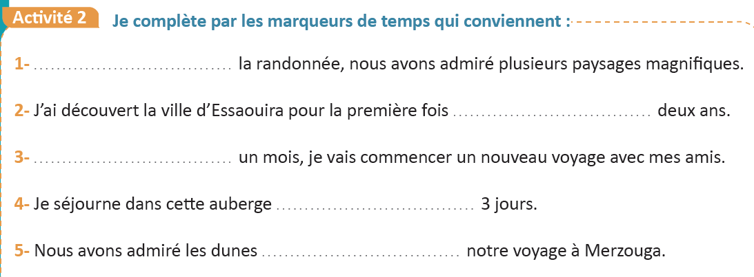
Nous allons corriger le travail effectué à la maison (localiser dans le temps). Livret de l’élève, p. 17
Contrôler le travail de quelques élèves au hasard. Demander de justifier les réponses.
Page 17

Slide 14
Voici les marqueurs de temps qui aident à localiser des actions dans le temps.
Apporter des exemples ou des précisions complémentaires si nécessaire.
Pendant
il y a
Dans
depuis
pendant
Page 17

Slide 15

Bonjour! Prêts pour démarrer notre séance ? Allons-y!

Slide 16


Nous allons consacrer la séance d’aujourd’hui à la tâche finale.
Tâche finale
45 min
Rédiger une lettre
pour raconter un voyage

Slide 17

Voici l’objectif des outils de langue.
Déclarer l’objectif de manière assertive, avec une voix claire et audible.
Tâche finale : Écrire une lettre pour raconter un voyage, décrire les lieux visités et exprimer ses impressions et ses émotions.

Slide 18
10 min

Slide 19
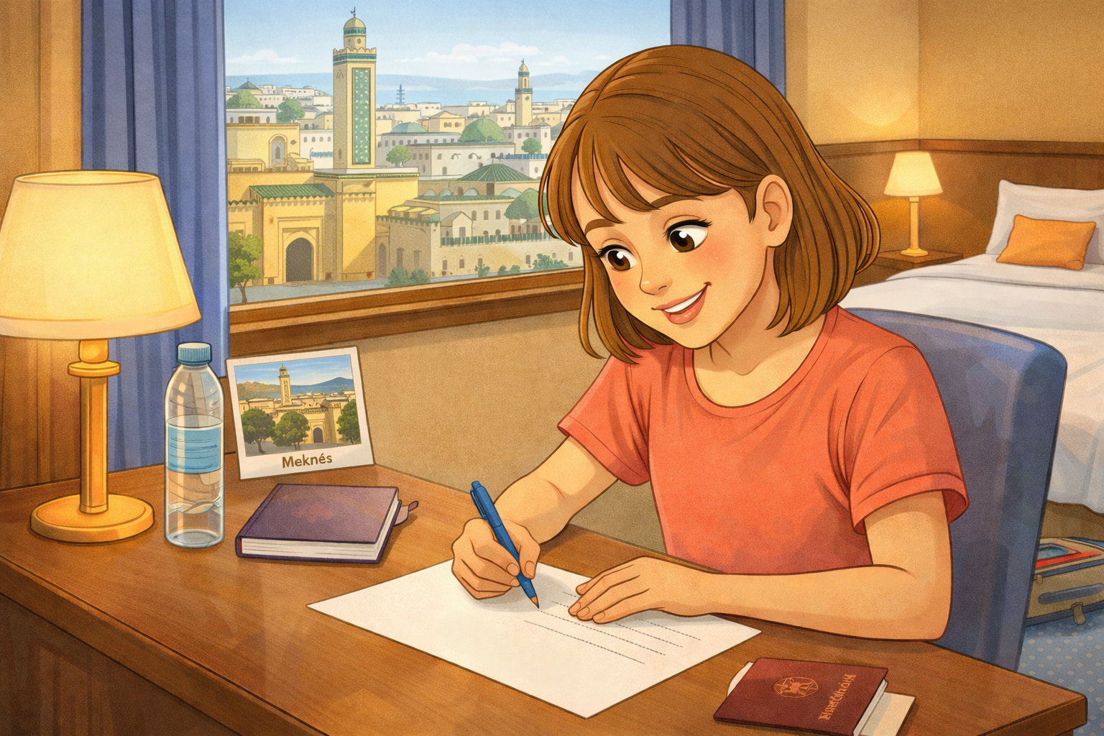
Lisez cette lettre personnelle. Dounia exprime-t-elle ses sentiments, sensations, impressions ?
Rappeler la stratégie : ne pas accumuler des actions, ajouter des sentiments, sensations, impressions, … pour enrichir le texte.
Meknès, 13 janvier 2026
Chère Rania,
Pendant mon séjour à Meknès, je suis allée à la médina avec ma famille. Nous avons visité le musée dans la vieille ville. Le soir, au coucher du soleil, nous avons mangé un couscous au restaurant.
A bientôt,
Dounia

Slide 20
Lisez maintenant cette lettre. Dounia exprime-t-elle ses sentiments, sensations, impressions ?
Montrer que le premier texte est pauvre, le 2ème est plus riche en sentiments et en sensations.
En-tête
Meknès, 13 janvier 2026
Chère Rania,
Pendant mon séjour à Meknès, je suis allée à la médina avec ma famille. J’étais très contente et impressionnée par l’ambiance. Nous avons visité le musée. J’ai admiré les objets anciens et j’ai vu de belles décorations. Le soir, nous avons mangé au restaurant. L’endroit était magnifique et le plat de couscous était vraiment délicieux. Ce voyage m’a beaucoup apporté et m’a permis de découvrir une nouvelle culture.
A bientôt,
Dounia
Sentiments et émotions
Corps de la lettre
Sensations
Impressions
Termine par une impression personnelle
Prise de congé

Slide 21
35 min

Slide 22

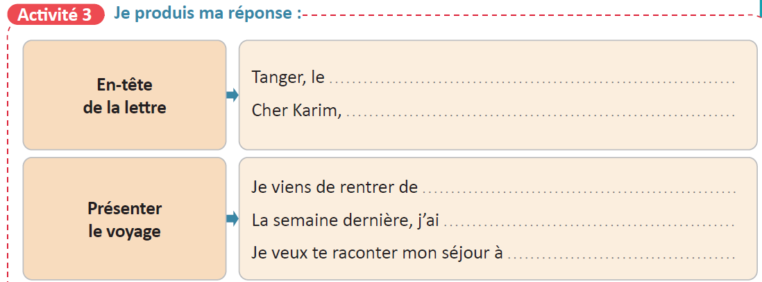
Maintenant, rédigez la 1ère partie de votre lettre en suivant les indications suivantes. Travaillez seuls.
Accorder 5 min aux élèves pour réaliser la tâche. Circuler dans les rangs. Faire lire 4 ou 5 productions d’élèves.

Slide 23
Voici une proposition pour l’en-tête et la présentation du voyage.
Mutualisation rapide. Apporter des précisions supplémentaires si nécessaire.
15 janvier 2026
Karim
Tanger
passé quelques jours à Tanger
avec ma famille.
dans cette ville magnifique.
Karim

Slide 24
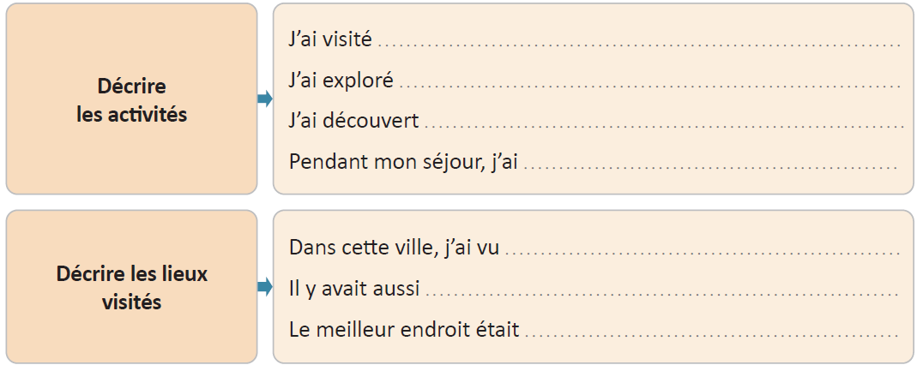
Maintenant, rédigez la 2ème partie de votre lettre en suivant les indications suivantes. Travaillez seuls.
Accorder 5 min aux élèves pour réaliser la tâche. Circuler dans les rangs. Faire lire 4 ou 5 productions d’élèves.

Slide 25
Voici une description des activités et des lieux visités.
Mutualisation rapide. Demander aux élèves d’enrichir leur texte en ajoutant des émotions, sensations, impressions, …
la vieille médina.
le port de la ville et la corniche.
de petites ruelles animées et des marchés traditionnels.
marché longtemps dans la ville et j’ai pris beaucoup de photos.
la mer, les bateaux et de beaux paysages.
des cafés animés et des places très vivantes.
le port, surtout au coucher du soleil.

Slide 26
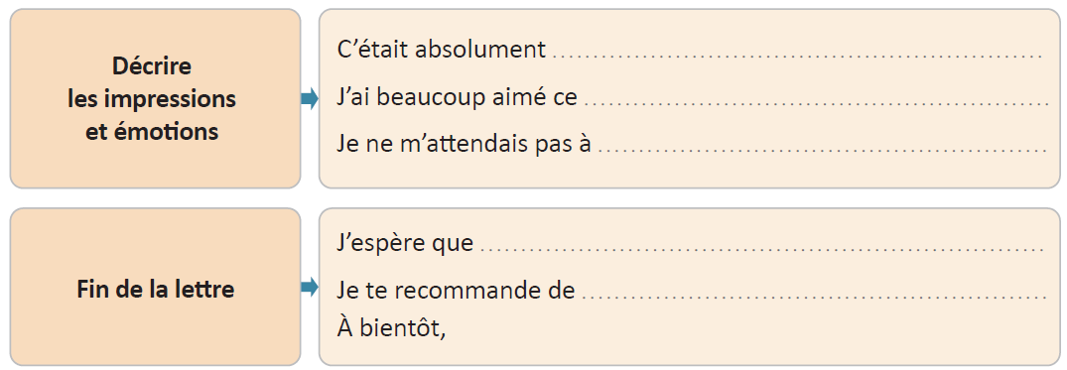
Maintenant, rédigez la dernière partie de votre lettre en suivant les indications suivantes. Travaillez seuls.
Accorder 5 min aux élèves pour réaliser la tâche. Circuler dans les rangs. Faire lire 4 ou 5 productions d’élèves.

Slide 27
Voici la partie réservée à la description des émotions, impressions, et prise de congé.
Mutualisation rapide. Demander aux élèves d’enrichir leur texte en ajoutant des émotions, sensations, impressions, …
magnifique. J’ai beaucoup aimé.
l’ambiance de la ville et la gentillesse des habitants.
passer des moments aussi agréables.
tu vas bien et que tout se passe bien pour toi.
visiter Tanger, tu vas adorer cette ville.
Hakim

Slide 28
5 min

Slide 29
Qui peut me rappeler ce que nous avons appris aujourd’hui ?
Désigner quelques élèves.
1. Aujourd’hui, nous avons appris à :

Slide 30
Voici ce que nous avons appris aujourd’hui.
Ces notes peuvent éventuellement servir de traces écrites.
1. Aujourd’hui, nous avons appris à :
Rédiger une lettre personnelle :
  Respecter la structure de la lettre (en-tête, corps, prise de congé)
Enrichir la lettre en ajoutant des sentiments :
  J’étais très impressionné / émerveillé, ...
Enrichir la lettre en ajoutant des sensations :
  Les portes étaient bien décorées, et il y avait de belles couleurs.
Terminer par une impression personnelle :
  C’était un très beau voyage. J’ai adoré l’ambiance.

Slide 31

N’oubliez pas de faire cette activité à la maison.
Cet exercice fera l’objet d’une correction collective au début de la prochaine séance.
Complétez votre lettre à la maison. N’oubliez pas de l’enrichir en ajoutant des émotions, sensations, impressions, …

